Slide 1
WELCOME TO
Front-end developer base course
Lesson 5

Slide 2
События в JavaScript
Событие – это сигнал от браузера о том, что что-то произошло. Механизм событий призван помочь разработчику перехватить и обработать различные действия пользователей (клики мышкой по элементам, нажатия клавиш и прочее).

Slide 3
Виды событий в JavaScript
click, dblclick, mousedown, mouseup
mouseover, mouseout, mouseenter, mousemove, mouseleave
contextmenu, wheel
keydown, keypress, keyup
focus, blur, change
DOMContentLoaded, load

Slide 4
Фазы события
Большинство событий делятся на 2 фазы:
Захват (Capturing) - когда происходит событие, информация о нем спускается от корневого элементам DOM-дерева вниз, до того элементам, на котором произошло событие.
Всплытие (Bubbling) - информация о событии поднимается обратно от элемента, на котором произошло событие до корневого элемента DOM-дерева.
После этого выполняется событие для элемента по умолчанию.

Slide 5
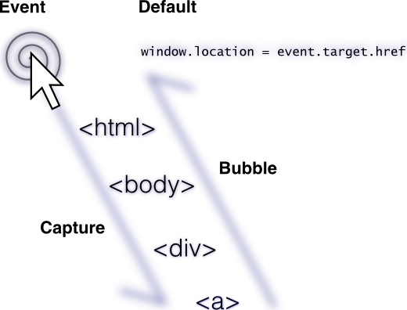
Захват (Capture)/ Всплытие (Bubbling)

Slide 6
Регистрация обработчиков событий
Чтобы использовать обработчик события, первым делом мы должны его добавить (зарегистрировать). Для этого есть несколько способов:
Добавляем обработчик событий непосредственно в разметку, в виде атрибута:
<button onclick=”alert(‘Click!’)”>Click me!</button>
<button onmouseover=”alert(‘Over!’)”>Click me!</button>
<input type=”text” onkeydown=”console.log(‘Key down!’)” />
Не рекомендуется!

Slide 7
Регистрация обработчиков событий
2. Зарегистрировать обработчик через свойство элемента:
var button = document.querySelector(‘button’);
button.onclick = function() {
alert(‘Click!’);
};
Не можем зарегистрировать несколько обработчиков.

Slide 8
Регистрация обработчиков событий
3. Регистрация обработчика через метод addEventListener:
var button = document.querySelector(‘button’);
button.addEventListener(‘click’, function(){
alert(‘Clicked!’);
});
button.addEventListener(‘click’, function(){
alert(‘Clicked2!’);
});

Slide 9
Удаление обработчиков событий
button.removeEventListener(‘click’, handler1);
function handler1( ) {
console.log(‘обработчик 1’);
}

Slide 10
Отмена действия по умолчанию
<a href="http://google.com" id="link">link</a>
<script> link.addEventListener('click', function(e){ e.preventDefault(); }); </script>

Slide 11
Нюансы различных типов событий
mouseover, mouseout VS mouseenter, mouseleave (отсутствие всплытия)
keyup, keydown VS keypress (только печатные символы)
load VS DOMContentLoaded (загрузка DOM дерева)

Slide 12
ClassList API
el.classList = { length: number, add: function( ) { }, contains: function( ) { }, // true false item: function( ) { }, remove: function( ) { }, toggle: function( ) { } }

Slide 13
ClassList API (примеры)
el.classList.add(‘myClass2’);
el.classList.remove(‘myClass2’);
el.classList.toggle(‘myClass2’);
if(el.classList.toggle(‘myClass2’)) {
return el.classList.length;
}

Slide 14
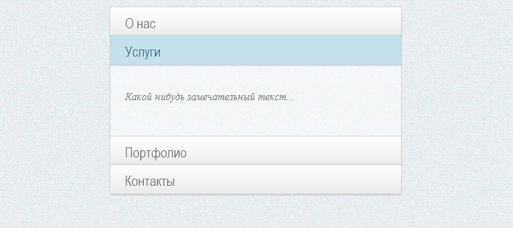
Домашнее задание
Accordion

